Slide 1
El mercado de valores como fuente de financiamiento para las cooperativas de ahorro y crédito del segmento 4 del Distrito Metropolitano de Quito en el periodo 2019-2021
Escobar Pinto, Estephany Poulette
Departamento de Ciencias Económicas Administrativas y del Comercio
Carrera de Finanzas Y Auditoría
Trabajo de titulación, previo a la obtención del título de Licenciada en Finanzas, Contadora Pública - Auditora
Econ. Gallegos Medina, Elcy Giovanna Mba.
FEBRERO, 2022

Slide 2
Índice
Aspectos generales
1. Planteamiento del problema
2. Objetivos
3. Hipótesis
Marco teórico, referencial y legal
4. Teorías de soporte
5. Marco referencial
6. Marco legal
Metodología
7. Método de recolección y tratamiento de información
8. Población objeto de estudio
9. Resultados de la encuesta
Análisis de Datos
10. Mecanismos de financiamiento utilizados por las COAC segmento 4
11. Estudio comparativo de financiamiento tradicional vs financiamiento por mercado de valores
12. Comparación de resultados de las fuentes de financiamiento analizadas
13. Conclusiones
14. Recomendaciones

Slide 3


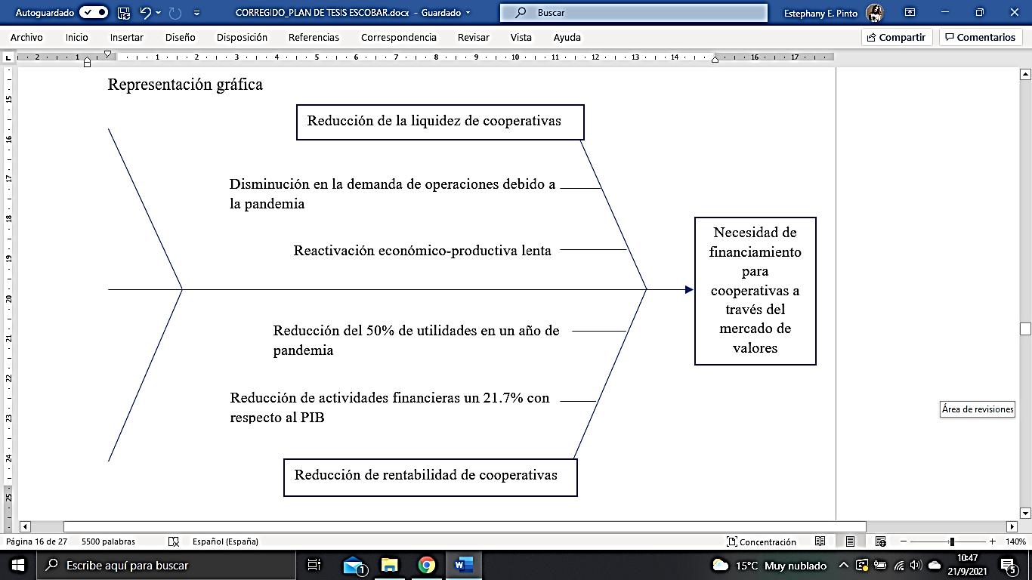



Planteamiento del problema
CAUSAS
EFECTO
Necesidad de financiamiento para reactivación de cooperativas

Slide 4



Objetivos
Realizar un análisis del mercado de valores como una alternativa de financiamiento para las COAC del segmento 4 del DMQ.
Específicos
General
Desarrollar los conceptos que sustenten
la investigación para introducir de manera
coherente el tema.
Investigar la situación actual de las COACs
a través de una recolección de información usando
como herramienta de encuesta de autoría personal.
Realizar un estudio comparativo entre la fuente de
financiamiento popular para una cooperativa y la emisión de
obligaciones para definir si esta representa una alternativa
viable para las COACs.

Slide 5


Hipótesis
Hipótesis alternativa:
Las cooperativas de ahorro y crédito del segmento 4 pueden financiarse en el mercado de valores.
Hipótesis nula:
Las cooperativas de ahorro y crédito del segmento 4 no pueden obtener financiamiento a través del mercado de valores.
Rendimiento de las fuentes de financiamiento tradicionales y por el mercado de valores
Alternativas de financiamiento para Cooperativas de Ahorro y Crédito
Variable Independiente:
Variable Dependiente:

Slide 6



Marco teórico
Teoría del Óptimo Financiero o Teoría del Equilibrio
Supuesto óptimo para una empresa
Combinación de recursos propios y externos
Equilibrio de la estructura financiera
Balance entre los beneficios obtenidos y los costes de financiamiento
- Max. Valor de mercado de la empresa
- Reducen el coste de recursos externos
Las empresas toman decisiones sobre su nivel de endeudamiento considerando los efectos que este podría traerles a futuro.
Efectos negativos
Impuestos
Posibilidad de que el endeudamiento genere dificultades financieras (Palacín Sánchez & Ramirez Herrera, 2018).
Efectos positivos
Desgravación fiscal de los intereses provocados por la deuda
(Modigliani & Miller 1963).

Slide 7



Marco teórico
Teoría del Pecking Order
Afirma que no existe una estructura de capital óptima, sino que la administración brinda una preferencia para la búsqueda de financiamiento.
Prioriza
1. Financiamiento a través de fondos internos
2. Endeudamiento por terceros
3. Emisión de acciones u obligaciones
(Zambrano & Acuña, 2013).
Shyam y Myers (1994)
Importancia de la jerarquía para la preferencia para el uso de recursos
Cuando las necesidades requieren de financiamiento externos.

Slide 8

Marco Referencial
Las COAC en Ecuador
Funcionamiento
Constitución de capital
Ingresos
Aportaciones de sus socios
Provenientes de sus actividades principales
Ingresos obtenidos en operaciones con terceros menos los costos, gastos y deducciones correspondientes.
Utilidades
Son parte del Sistema Financiero Popular y Solidario
Son una forma de organización que facilita los medios de producción económica en base a las relaciones sociales
Principales fuentes de financiamiento para las COAC:
Reinversión de excedentes acumulados
Emisión de certificados de aportación
Préstamos con entidades del sistema financiero
Inversionistas externos
Carrillo Armendariz (2017).

Slide 9
Marco Referencial
El Mercado de Valores Ecuatoriano
Actúa como fuente directa de financiamiento permite potenciar el desarrollo del sector productivo, la generación de empleo y fomenta el ahorro y la inversión (Salgado Places, 2015).

Slide 10

Marco Legal
Institución Reguladora de las COAC
Normativa para la emisión de obligaciones
Normativa de financiamiento para COACs
Art. 125
Art. 133
Plan estratégico de convenio entre la SEPS y la BVQ
Promocionar al mercado de valores
Abre la posibilidad de que las organizaciones de la EPS puedan emitir valores
Reglamento a la Ley Orgánica Economía Popular Y Solidaria
Ley Orgánica Economía Popular Y Solidaria
Art. 55
Ley del Mercado de Valores y su Reglamento General
Reglamento para la emisión de obligaciones

Slide 11
Metodología
Métodos analíticos para comparación de costos de diferentes métodos de financiamiento
Enfoque cualitativo
Recolección de información actual
Comparación de beneficios y limitaciones
Enfoque cuantitativo
Población objetivo
(SEPS, 2019)
Aplicación de Encuesta de Elaboración propia
A los gerentes de las COAC
Distrito Metropolitano de Quito
COAC domiciliadas en el distrito
TOTAL
14

Slide 12
Resultados de Encuesta

Slide 13
Resultados de Encuesta

Slide 14


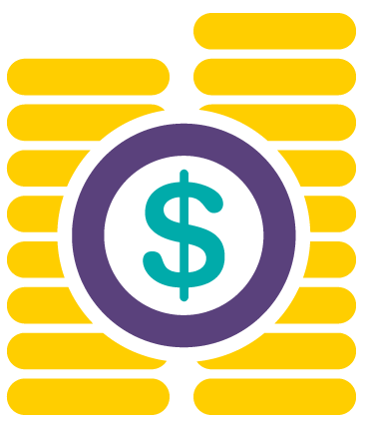
Mecanismos de financiamiento utilizados por las COAC segmento 4
Mecanismos de financiamiento a comparar
1. financiamiento a través de instituciones públicas;
2. financiamiento con recursos propios; y,
3. financiamiento a través de instituciones privadas.
Reinversión de utilidades
Bancos tradicionales
CONAFIPS
Financiamiento tradicional
CONAFIPS
Financiamiento propuesto
Mercado de Valores

Slide 15


Estudio comparativo de fuentes de financiamiento
Financiamiento Mercado de Valores
Emisión de Obligaciones
Calificación de Riesgo
Categoría A
Monto
$200.000,00
Plazo
5 años
Tasa de interés
9,00%
Desembolsos trimestrales
Financiamiento Tradicional
Crédito CONAFIPS
Monto
$200.000,00
Plazo
5 años
Pagos trimestrales
Tasa de interés
5,12%

Slide 16
Tablas de Amortización
Financiamiento por Emisión de Obligaciones
Financiamiento por Crédito CONAFIPS

Slide 17
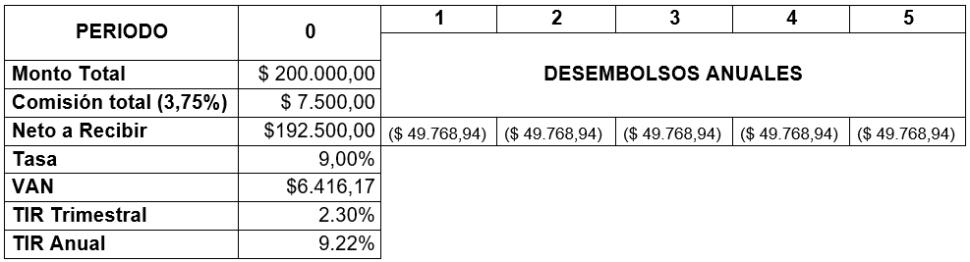
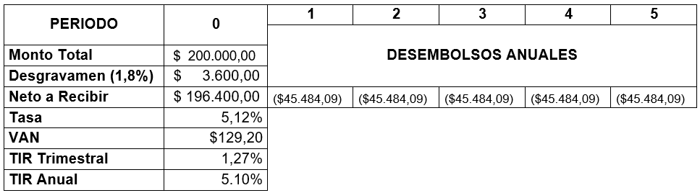
Financiamiento por Emisión de Obligaciones
Financiamiento por Crédito CONAFIPS
VAN & TIR

Slide 18
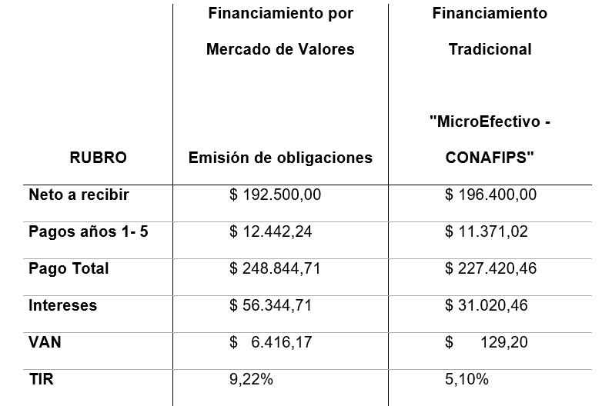
Comparación de resultados de las fuentes de financiamiento analizadas
Emisión de Obligaciones
Crédito CONAFIPS
trimestrales

Slide 19
Conclusiones
Enfocándonos en la fuente de financiamiento popular para las COAC, esta es la brindada por la institución pública CONAFIPS donde los beneficios de la misma provocaron que se deje de lado la posibilidad de financiamiento a través del mercado de valores.
A pesar que la BVQ ha convenido acuerdos de cooperación con la SEPS para la promoción del mercado de valores y la inserción de las organizaciones de este sector; se han visto muy pocos cambios para adaptarse a sus necesidades.
Como se pudo determinar en el caso práctico de comparación entre las fuentes de financiamiento, se puede concluir que la fuente de financiamiento tradicional ofrece muchos más beneficios para las cooperativas que el mercado de valores.
El financiamiento para las COAC del segmento 4 del DMQ a través del mercado de valores es viable. Sin embargo, de acuerdo con las encuestas, estas prefieren mantenerse con el medio de financiamiento tradicional (CONAFIPS) debido a los numerosos beneficios que esta les brinda.

Slide 20
Recomendaciones
A los agentes que componen el mercado de valores ecuatoriano:
Que socialicen las posibilidades y beneficios del financiamiento que puede conseguir todo tipo de organización a través del mercado de valores.
A la Superintendencia de Economía Popular y Solidaria:
Que aumente su participación en la creación de acuerdos con las bolsas de valores para facilitar el acceso de las organizaciones del SFPS al mercado de valores.
A las cooperativas:
Que consideren la emisión de obligaciones como una nueva fuente de financiamiento, ya que la misma no tiene costos muy diferentes a los del financiamiento tradicional.

Slide 21


